Slide 1

صحة العين وعيوب الرؤية

Slide 2

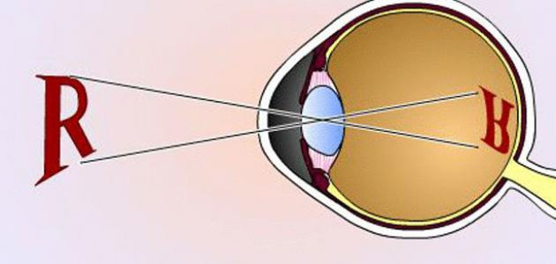
نتذكر معاً ما تعلمناه سابقاً
أين يقع خيال الاجسام التي نراها في حال الرؤية الطبيعية؟
يقع خيال الاجسام التي نراها على الشبكية

Slide 3

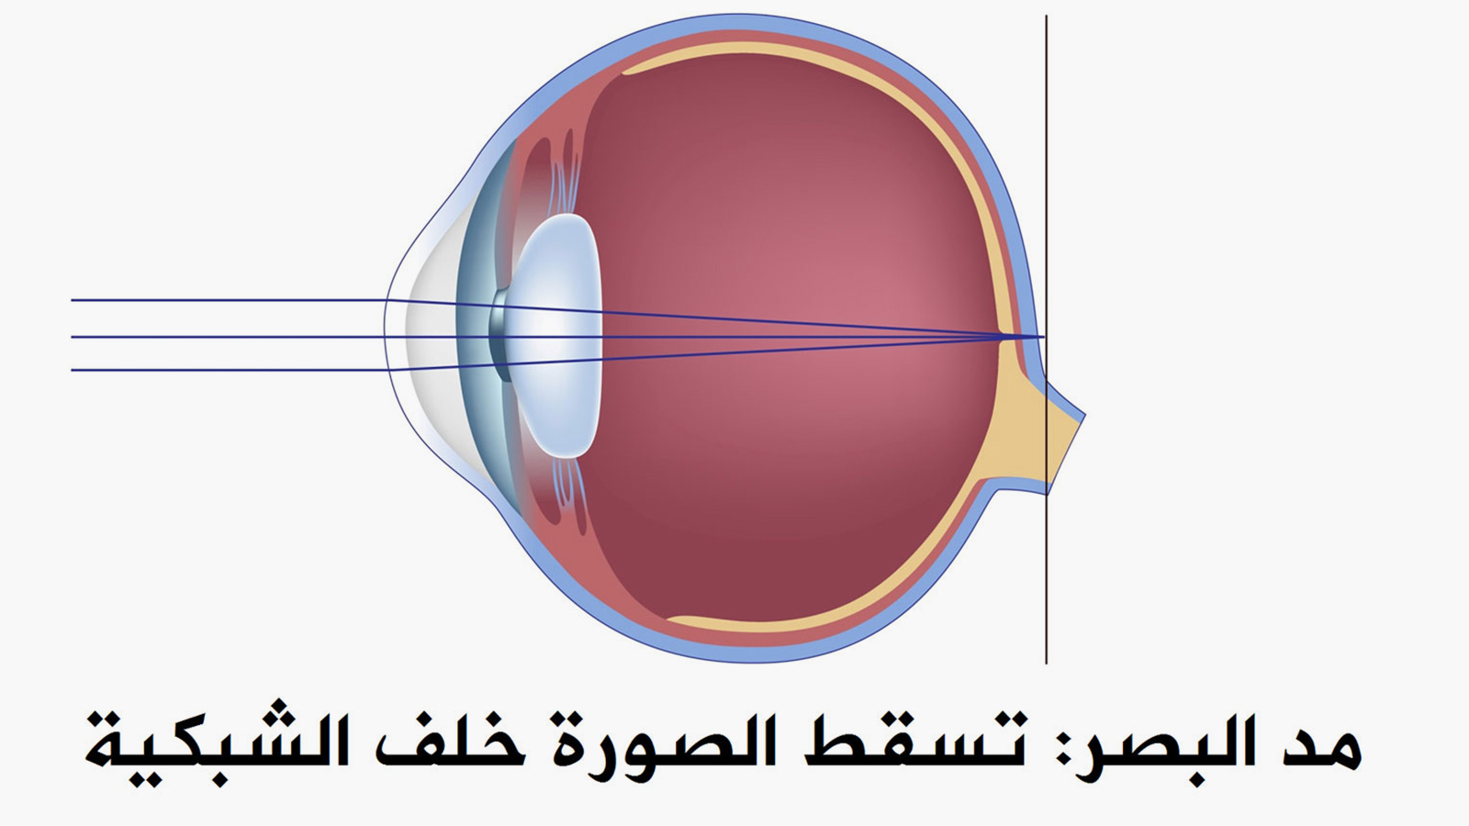
عيوب الرؤية
مـد البصر (الطمس)
يرتسم خيال الجسم خلف الشبكية

Slide 4
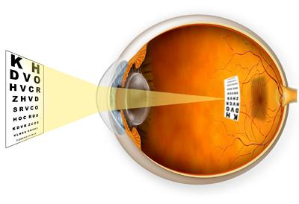
عيوب الرؤية
قصر البصر( الحسر)
يرتسم خيال الجسم أمام الشبكية

Slide 5


عيوب الرؤية
مد البصر الشيخي
يحدث بسبب تناقص مرونة الجسم البلوري لدى كبار السن

Slide 6

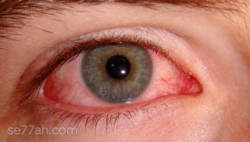
بعض أمراض العين
الرمد القيحي
التهاب سببه جرثومي يسبب احمراراً في العين وتورماً في الجفنين تنتقل العدوى بواسطة الذباب واليدين والمناشف الملوثة

Slide 7

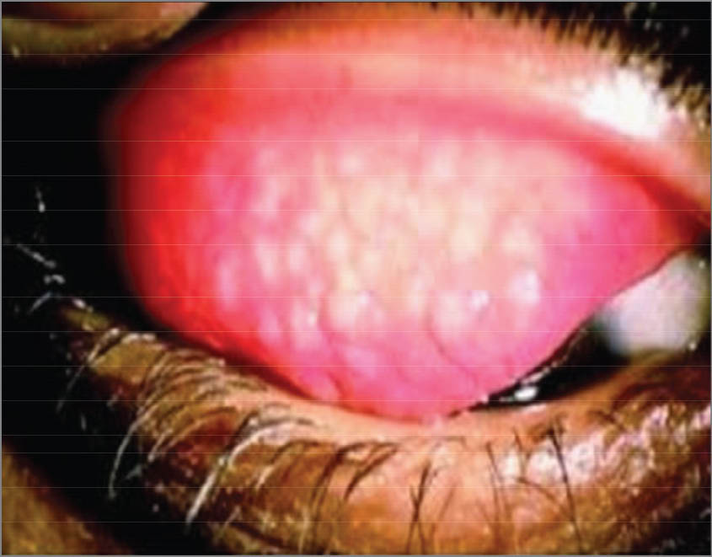
بعض أمراض العين
الرمد الحبيبي
التهاب سببه فيروسي يسبب احمرار الجفنين ,وظهور حبيبات صغيرة عليها , تنتقل العدوى بالملامسة أو المصافحة أو باستخدام أدوات المصاب أو بواسطة الذباب

Slide 8

كيف نحافظ على صحة العين
وهبنا الله تعالى العين لنرى بها الأشياء ,فلنحافظ على صحتها باتباع الآتي :
استخدام إضاءة مناسبة عند القراءة

Slide 9
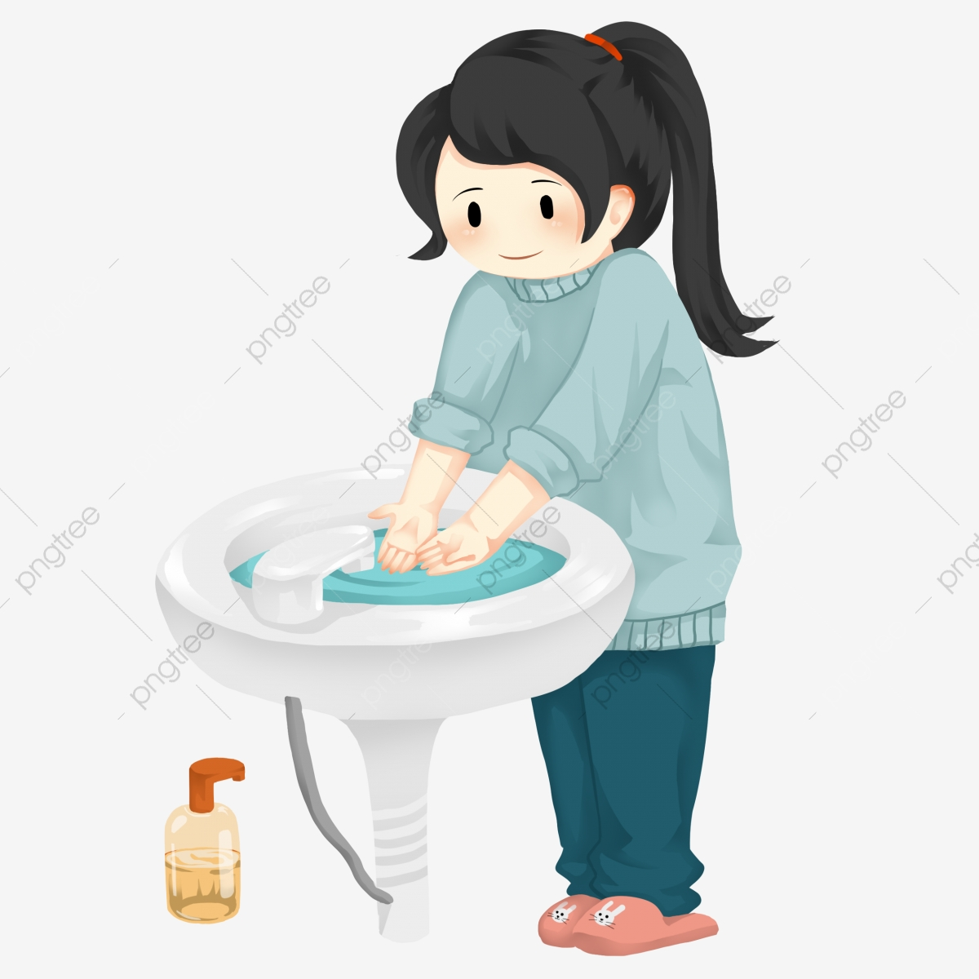
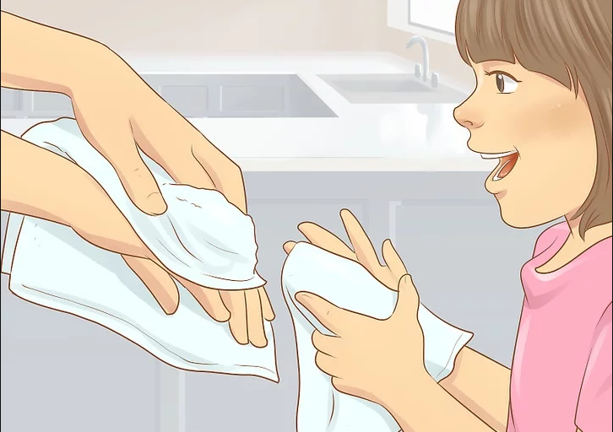
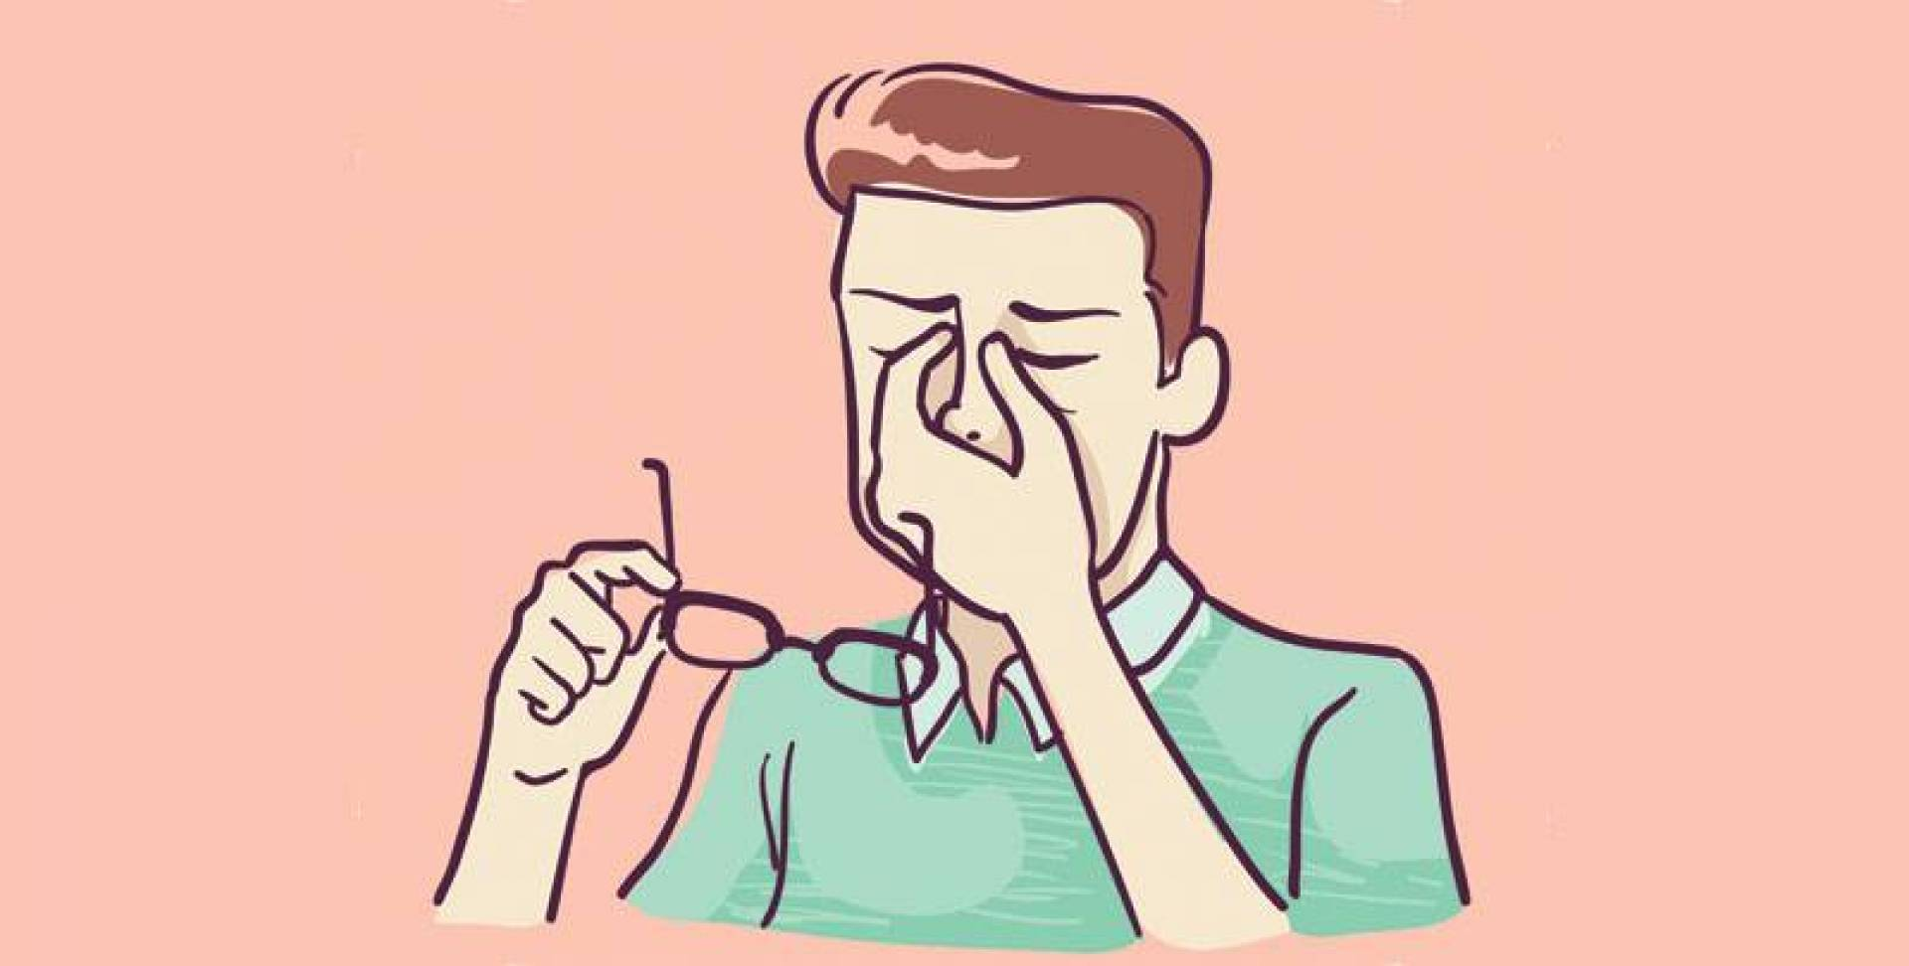

كيف نحافظ على صحة العين
أغسل وجهي بالماء والصابون يوميا
لا أستخدم مناشف الآخرين
لا افرك عيني بيدي
أجلس بعيداً عن التلفاز عندما أشاهده

Slide 10


